Slide 1
РОЗПІЗНАВАННЯ ШРИФТІВ У ЦИФРОВИХ ЗОБРАЖЕННЯХ
Підготував: Шевченко Д. В., Керівник: Кушлик-Дивульська О. І.

Slide 2
План
Проблема якості оцифровування старих видань
Застосування рядів Фур’є для розпізнавання унікальних шрифтів видання
Аналіз українського шрифту “Арсенал”
Застування рядів Фур’є у веб-сторінках

Slide 3
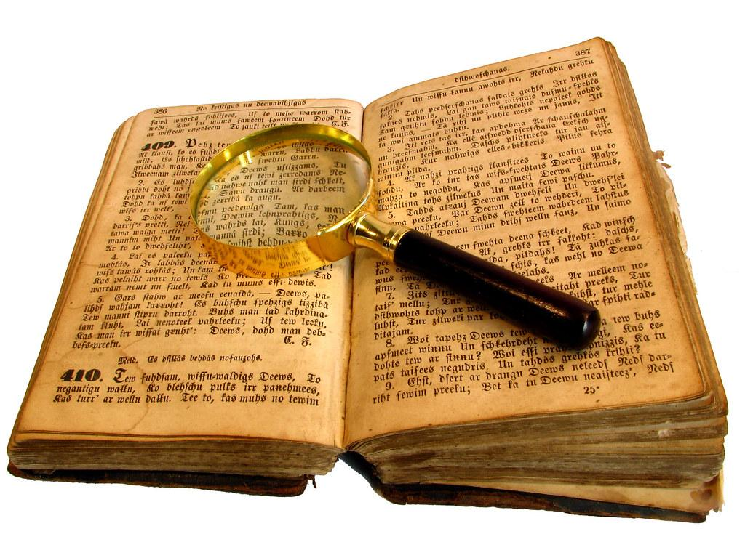
У 1971 році проект Gutenberg розпочав сканування старих
друкованих і рукописних видань,
і з кожним роком кількість
сканованих робіт
збільшується.

Slide 4
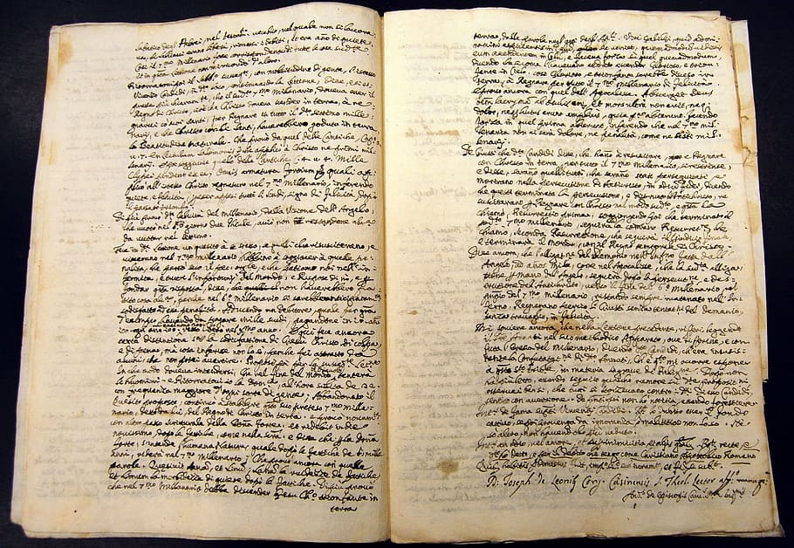
Велика частина цих відцифрованих сканів публікується в тому ж вигляді, в якому вони отримані від пристрою вводу зображення.

Slide 5
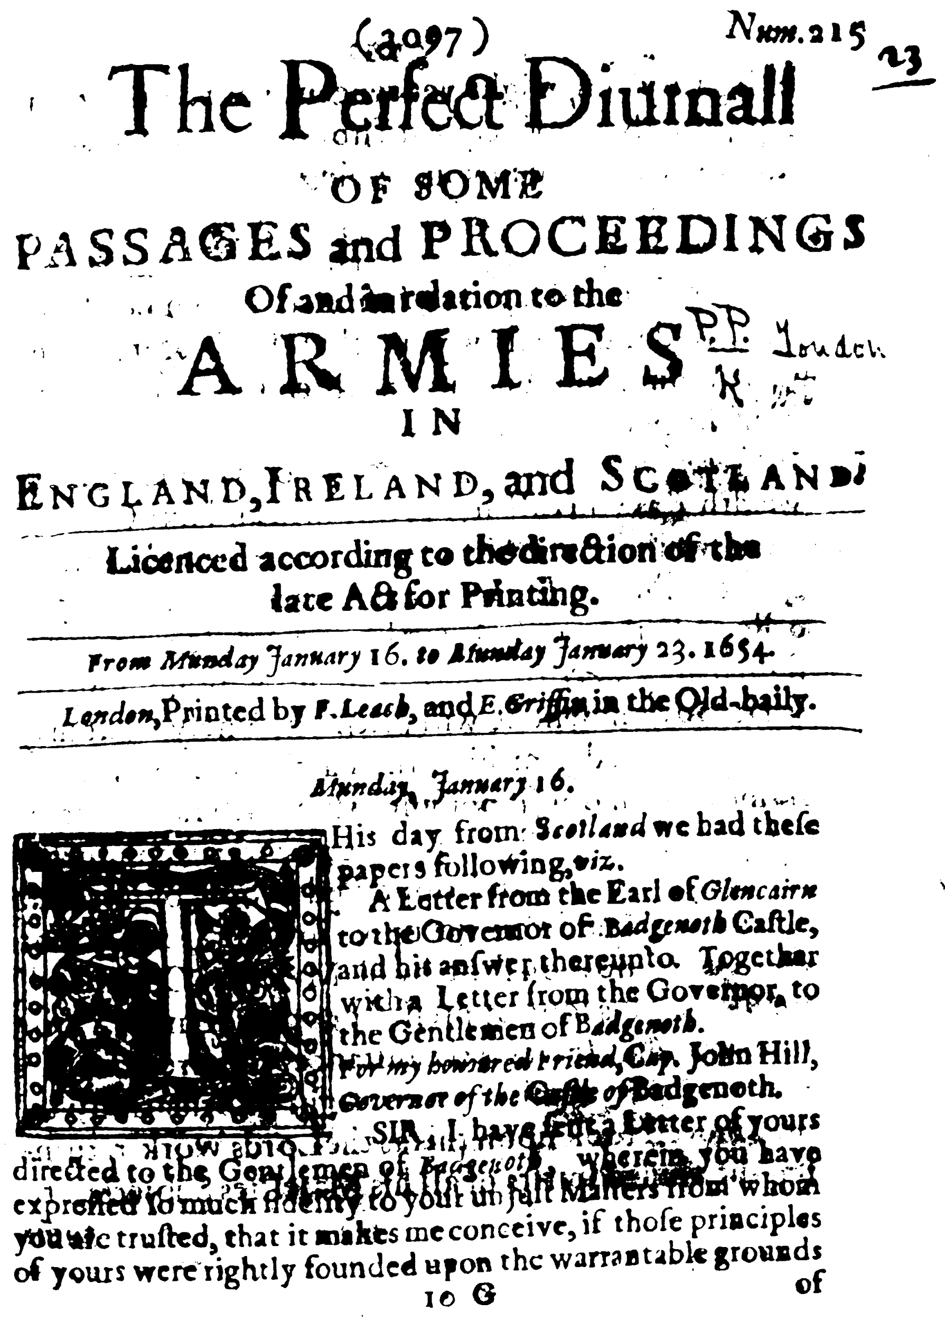
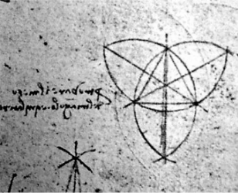
Пов’язано це з труднощами розпізнавання (сучасні системи дають дуже великий відсоток помилок), подальшою обробкою і відображенням (багато символів давно вийшли з ужитку або взагалі унікальні), оскільки
шрифти і стиль оформлення
таких документів сильно відрізняються
від сучасних
стандартів.

Slide 6
Цю ситуацію можна виправити за допомогою технології формування автоадаптивних шрифтів для неформатних графічних документів.

Slide 7
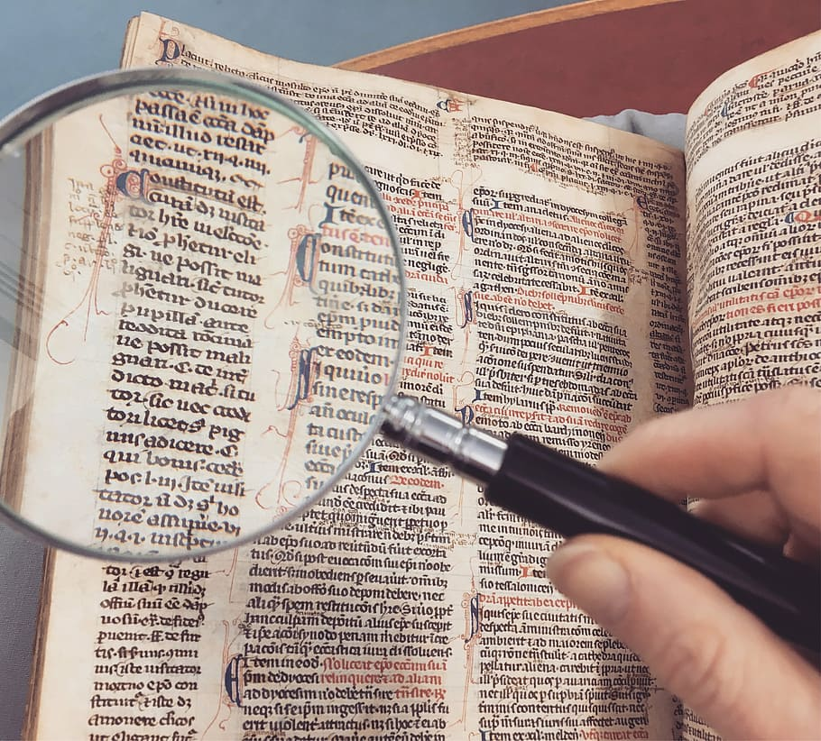
Суть методу полягає у створенні «словника» різних символів (аналоги букв, графічні об’єкти словосполучень), що зустрічається у тексті. Таким чином можна значно пришвидшити сканування, адже буде відбуватися розпізнавання символів, а не кожної графеми шрифту.

Slide 8
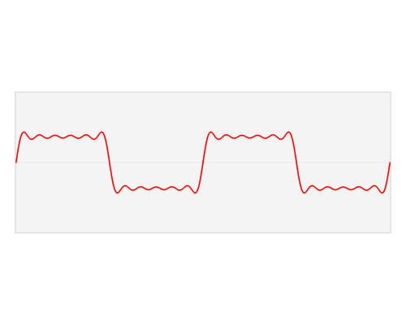
Для розпізнавання символів використовують перетворення ряду Фур’є, який є рівномірно збіжним рядом для кусково-неперервної лінійної функції.

Slide 9
Елементи літери можна записати як функцію, а як ми знаємо, будь-яку функцію можна записати за допомогою періодичних функцій. Єдина проблема постає у виборі точки відліку, де буде найменша кількість помилок. Проведено аналіз деяких великих літер українського ділового шрифту «Арсенал» (2012 р.), який є
набірним шрифтом,
напівзакритим ґротеском традиційних
форм.

Slide 10
Панграма шрифту Арсенал.

Slide 11
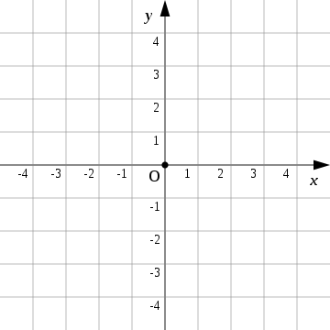
Побудовані для ряду літер (без заокруглень) ряди Фур’є. Для цього виконано ряд дій: розміщення літери (її фрагмента) відповідно до початку системи координат; описання за допомогою математичної функції (стала або лінійна залежність); продовження парним, непарним способом для її задання на симетричному проміжку [-l, l]); обчислення коефіцієнтів ряду Фур’є за відомими формулами. Запис обмеженої кількості членів тригонометричного ряду (за синусами чи косинусами) демонструють їх збіжність до розглянутих функцій-літер.

Slide 12
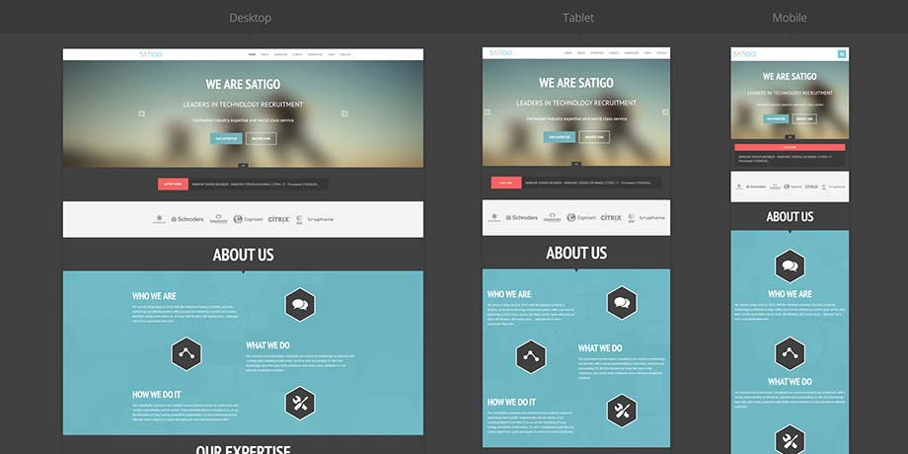
Інтенсивний розвиток різних за розмірами гаджетів спричинив появу адаптивних веб-сайтів. Оформлення таких веб-сайтів може автоматично пристосовуватися до екрану користувача, як і розмір шрифтів, для чого також використовують ряди Фур’є.

Slide 13
ЛІТЕРАТУРА
1. Назва з екрана. [Електронний ресурс]: http://www.gutenberg.org.
2. Андрианова Е. Г. Аппаратно - программный комплекс обработки и создания неформатных электронных документов на основе технологии автоадаптивных шрифтов. / Е. Г. Андрианова, А. Н. Сотников, И. Н. Чередниченко. Наука и Образование. МГТУ им. Н. Э. Баумана. Элекрон. журн. 2014. № 11. С. 623-634. 2014. Режим доступу:
https://cyberleninka.ru/article/n/apparatno-programmnyy-kompleks-obrabotki-i-sozdaniya-neformatnyh-elektronnyh-dokumentov-na-osnove-tehnologii-avtoadaptivnyh-shriftov/viewer.
3. Торкатюк В. І. Шрифт як основа інформаційних технологій в управлінській діяльності. / В. І. Торкатюк, О. А. Векленко, В. П. Бутнік та ін. / Комп’ютерне моделювання та інформаційні технології в природничих науках, 2000. Режим доступу:
https://books.google.com.ua/books?hl=uk&amp;lr=&amp;id=VIElDwAAQBAJ&amp;oi=fnd&amp;pg=PA180&amp;dq=info:7v89q9ctuy4J:scholar.google.com/&amp;ots=dIDgxlH1De&amp;sig=8woX7sDIetv6eifY7AXVGDairc8&amp;redir_esc=y#v=onepage&amp;q&amp;f=false.
4. Нижегородцева Д. О. Розробка дизайну адаптивного сайту з використанням фреймворків bootstrap 4 / Д. О. Нижегородцева, Р. У. Стативко, 2019. Режим доступу:
https://cyberleninka.ru/article/n/razrabotka-dizayna-adaptivnogo-veb-sayta-s-
primeneniem-freymvorka-bootstrap-4/viewer.

Slide 14
ДЯКУЮ ЗА УВАГУ.

